Slide 1
Osoba przedsiębiorcza. Typy osobowości

Slide 2
Osoba przedsiębiorcza
Człowiekiem przedsiębiorczym jest osoba, która osiąga na rynku sukces. Dla takiej osoby przedsiębiorczość jest wrodzoną dyspozycyjnością psychiczną, która została nabyta poprzez naukę.
Osoba przedsiębiorcza musi posiadać wiedze o terenie swojego przyszłego działania, a także wiedzę o rynku. Później następuje poznanie realiów materiałowych, finansowych, oraz psychospołecznych obejmujący dany obszar rodzaju rynkowego, który w przyszłości stanie się terenem działania danej jednostki.
Drugą cechą przedsiębiorczości jest dynamizm działaniowy. Możemy podzielić osoby, które nas otaczają, na osoby aktywne, inicjatywę, poszukujące nowych rozwiązań, wykonywania lub posługiwania się czymś. Jednak prócz takich podmiotów zauważymy też biernych, obawiających się ryzyka, które jest spowodowane zmianami w poszukiwaniu nowych rozwiązań.

Slide 3
Cechy osoby przedsiębiorczej
Kreatywna,
Asertywna,
Zaradna,
Pomysłowa,
Empatyczna,
Pewna siebie,
Pełna inicjatyw,
Mająca zapał do pracy,
Podejmująca wyważone ryzyko.
Posiadająca zdolność do empatii,
Odpowiedzialna,
Chętna do zdobywania wiedzy i nowych umiejętności,
Posiadająca zdolności organizacyjne

Slide 4
Przedsiębiorczość
proces tworzenia i budowanie czegoś nowego, przede wszystkim nowego przedsiębiorstwa. W procesie budowania podkreśla się: umiejętność wykorzystania pomysłów, okazji oraz ponoszone ryzyko (niepewność);
zespół cech i postaw opisujących szczególny sposób postępowania człowieka.

Slide 5
Czynniki wpływające na rozwój przedsiębiorczości
Przepisy prawne czy zasady organizacyjne mogą stymulować działania przedsiębiorcze lub skutecznie je utrudnić.
Duży wpływ na rozwój przedsiębiorczości mają uwarunkowania społeczno-kulturowe. Ważnym czynnikiem pozytywnym jest otwartość społeczności na wykazywanie postawy przedsiębiorczej oraz podejmowanie aktywności.
Bardzo istotnym elementem jest edukacja. Edukacja w szkołach na różnych poziomach oraz organizowanie szkoleń i warsztatów nie tylko są sposobem przekazania teoretycznej wiedzy, ale przede wszystkim powinny motywować i inspirować młodzież do wykazywania inicjatywy przedsiębiorczej.

Slide 6
Działania przedsiębiorcze
Biorąc pod uwagę tempo, skalę i ryzyko działań przedsiębiorczych wyróżnia się:
działania ewolucyjne, w których zmiany wprowadza się stopniowo po dogłębnej analizie możliwości i zagrożeń w dłuższym okresie. Skrupulatnie prowadzone działania przygotowujące pozwalają zminimalizować opór społeczny przed wprowadzanymi innowacjami.
działania spontaniczne, nazywane także rewolucyjnymi, polegające na szybkim wprowadzaniu zmian w celu osiągnięcia celu w krótkim czasie. Działania są dynamiczne, obarczone wysokim ryzykiem i wywołują duży opór społeczny.
działania moralne będące przykładem czynności zgodnych z normami, respektującymi wartości moralne.

Slide 7
Osobowość
Osobowość można najprościej określić jako zestaw elementów (funkcji) naszej psychiki i zachowań, poprzez które każda osoba odróżnia się od innych.
Osobowość można ująć jako stały zestaw różnych cech psychicznych i rozmaitych czynników wewnętrznych, które wpływają na postępowanie człowieka.
Osobowość może być także traktowana w kontekście tego, w jaki sposób reagujemy na otaczające nas środowisko i jak wchodzimy z tym środowiskiem w rozmaite interakcje.
Osobowość to sposób myślenia, zachowania i odczuwania

Slide 8
Skąd się bierze osobowość?
Najprawdopodobniej wpływ na wykształcenie naszej osobowości ma kilka czynników.
Temperament: wrodzone (o podłożu biologicznym), indywidualne różnice w zachowaniu, które są stosunkowo niezależne od uczenia się, systemu wartości i postaw. Można powiedzieć, że to nasze wewnętrzne skłonności i dyspozycje (nad którymi możemy jednak zapanować poprzez kontrolę własnego zachowania).
Wychowanie: to proces uczenia dzieci. Uczenie odbywa się na wiele różnych sposobów – np. poprzez kary i nagrody opiekunów, przez przekazywaną słownie wiedzę i zasady, ale także przez obserwacje jak zachowują się inni (np. rodzice, starsze rodzeństwo), czyli tzw. modelowanie.
Środowisko: czyli wszystko, co nas otacza. Dużą rolę odgrywają tu rówieśnicy, z którymi przyszło nam dorastać, a także ogólny poziom życia czy doświadczane problemy.

Slide 9
Czynniki rozwoju osobowości
Współczesna nauka wyróżnia trzy grupy czynników:
wewnętrzne (genetyczne)- dziedziczność biologiczną, wrodzoność pewnych cech nabytych w czasie prenatalnym oraz stany somatyczne organizmu tak w zakresie zdrowej równowagi procesów fizjologicznych, jak również w obrębie zaburzeń pod wpływem stresu życia.
zewnętrzne (środowiskowe)- wpływy zewnętrzne środowiska zarówno niezamierzone, jak też i celowe. Niezamierzone wpływy pochodzą z biosfery, w której przebywamy (klimat, krajobraz przyrodniczy, zwierzęta, rośliny) oraz ze środowiska lokalnego. Celowe natomiast oddziaływania płyną ze środowiska społecznego (rodzina, szkoła, Kościół) oraz kulturalnego.
czynniki osobowościowe (duchowe)- zjawiska duchowe są uznawane dziś przez wszystkie systemy współczesnego wychowania, chociaż zachodzą pewne różnice w ich ujmowania i interpretacji.

Slide 10
Mechanizmy, regulujące zachowania człowieka
Potrzeby - podstawowy czynnik motywujący do działania, stanowią istotny czynnik wywierania wpływu na pracowników przez osoby zarządzające organizacjami
Uczucia - proces psychiczny, czy stan emocjonalny. Uczucia odzwierciedla nasz stosunek do otoczenia (innych ludzi), ale i do samego siebie.
Motywy - siła, która pobudza i nadaje kierunek zachowaniu człowieka oraz wypływa z potrzeby, która nie została zaspokojona.

Slide 11
Potrzeby
Najbardziej znaną klasyfikację potrzeb przedstawił amerykański psycholog i psychopatolog Abraham Harold Maslow (1908-1970). Według niego potrzeby człowieka tworzą logiczną hierarchię - od potrzeb niższego rzędu do potrzeb wyższego rzędu.
Teoria hierarchii potrzeb Masłowa zakłada, że niezaspokojenie potrzeb niższego rzędu (potrzeby fizjologiczne, bezpieczeństwa) uniemożliwia zaspokojenie potrzeb wyższego rzędu. Człowiek głodny, jeśli w dodatku zagrożone jest jego zdrowie i życie, traci zainteresowanie osiągnięciem prestiżu społecznego.

Slide 12
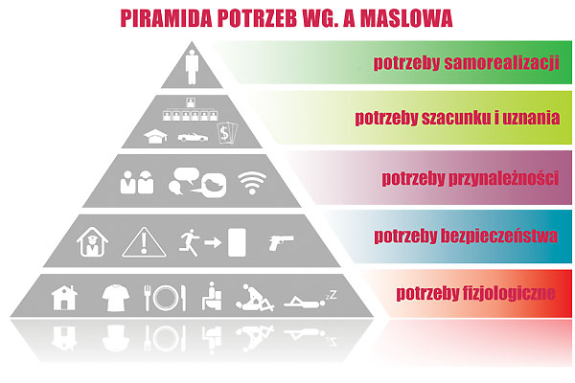

Slide 13
Teoria osobowości według Hipokratesa
Najstarszą znaną teorię osobowości zbudował grecki lekarz Hipokrates (400 lat p.n.e.) w oparciu o tzw. teorię humoralną. „Humorami” określał on cztery płyny znajdujące się jego zdaniem w ludzkim ciele. Hipokrates twierdził, że w zależności od ich proporcji ludzie charakteryzują się różnym usposobieniem.
Koncepcja Hipokratesa wywarła istotny wpływ w Europie Zachodniej w okresie średniowiecza i renesansu. Odwołania do jego teorii można znaleźć choćby w sztukach Szekspira. Dziś zaproponowane przez niego typy osobowości nadal funkcjonują w języku potocznym.

Slide 14
Wyróżnił cztery typy osobowości:
sangwinik (przewaga krwi – łac. sanguis) ma żywe usposobienie, jest energiczny, lecz niezbyt wytrwały, łatwo wpada zarówno w entuzjazm, jak i w przygnębienie. Jest uczuciowy i wrażliwy;
flegmatyk (przewaga śluzu – gr. phlegma) charakteryzuje się powolnymi reakcjami. Nie okazuje entuzjazmu ani nie wybucha łatwo gniewem, długo zachowuje urazy, jest wytrwały i niełatwo wpada w przygnębienie;
choleryk (przewaga żółci – gr. chole) jest bardzo wybuchowy, a nawet agresywny, ale też szybki i jednocześnie wytrwały w działaniu, raczej stały w uczuciach. Bywa uparty, jest nastawiony na działanie i kierowanie;
melancholik (przewaga czarnej żółci – gr. melas chole) Odznacza się skłonnością do refleksji, smutnym usposobieniem, ma słabą chęć do działania, jest mało wytrwały w uczuciach i działaniu, często charakteryzuje go negatywne nastawienie do przyszłości.

Slide 15
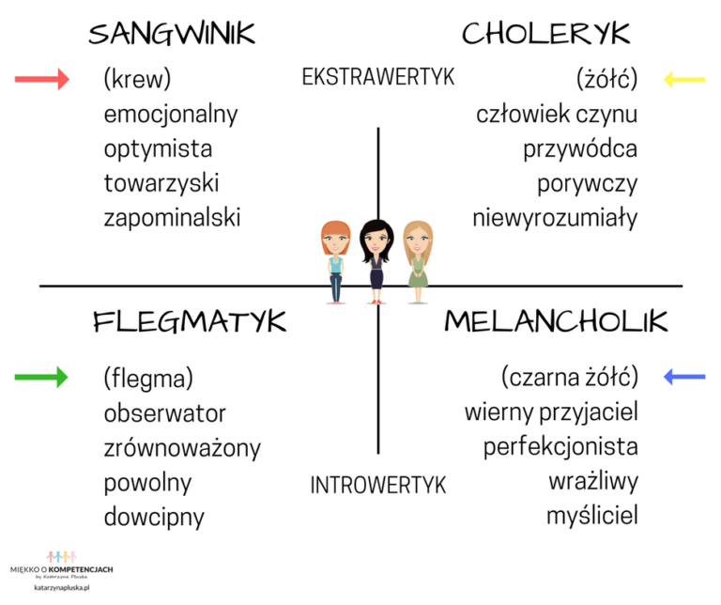

Slide 16
Teoria osobowości Hansa Eysencka
Cechy te zawierają różne proporcje przeciwstawnych sobie wymiarów: ekstrawersji i introwersji oraz równowagi emocjonalnej i neurotyczności (silnego niezrównoważenia emocjonalnego o charakterze nerwicowym).
Cechy osoby przedsiębiorczej skupiają się w pobliżu równowagi emocjonalnej (zrównoważony, solidny, przywódczy) i ekstrawertyczności (towarzyski, otwarty, aktywny, optymistyczny).
Im bliżej introwersji, a zwłaszcza neurotyczności, tym cechy osobowościowe mniej odpowiadają przedsiębiorczości (np. niespokojny, drażliwy, lękliwy, markotny).

Slide 17
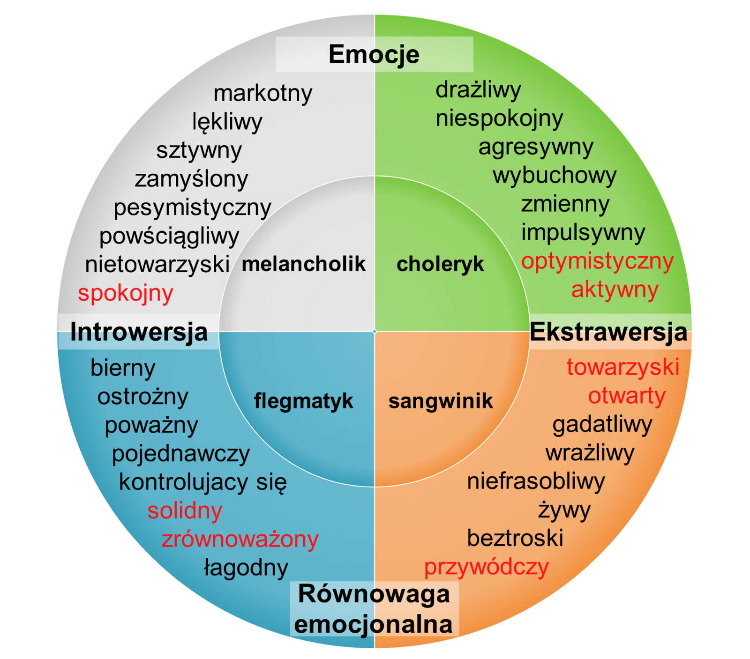

Slide 18
TYP OSOBOWOŚCI | CECHY CHARAKTERYSTYCZNE
Ekstrawertyk | Jest towarzyski, ma wielu przyjaciół, nie lubi samotnie spędzać wolnego czasu. Jest nastawiony optymistycznie do otoczenia, czerpie energię ze świata zewnętrznego, a więc z kontaktu z ludźmi. Lubi się śmiać i żartować. Może być impulsywny. Lubi ciągle coś robić. Zazwyczaj szybko mówi.
Introwertyk | Jest osobą spokojną, chętnie usuwającą się w cień, lubiącą analizować siebie. Zachowuje dystans w relacjach z ludźmi, ma własny krąg przyjaciół. Prowadzi życie zorganizowane i uporządkowane. Kontroluje swoje uczucia. Jest rzetelny, czasem może być nastawiony pesymistycznie do różnych spraw.

Slide 19
Teoria psychodynamiczna
Została zapoczątkowana przez Zygmunta Freuda.
Freud uważał, że ludzka osobowość jest wytworem bitwy pomiędzy naszymi destrukcyjnymi impulsami a poszukiwaniem przyjemności. Ale nie pominął także czynników społecznych jako rzeczy, które mogłyby kierować tą bitwą.
Podzielił nasz umysł na trzy części. Te trzy części rozwijają się przez całe nasze dzieciństwo. Każda część ma swoje własne specyficzne funkcje, które odbywają się na różnych poziomach naszego umysłu. Ale wszystkie wciąż działają razem, tworząc jedną strukturę w naszej osobowości.

Slide 20
Teoria psychodynamiczna
Id: to prymitywna, instynktowna część naszej osobowości. Jego jedynym celem jest zaspokojenie wszystkich naszych impulsów. Reprezentuje także nasze najbardziej podstawowe potrzeby i pragnienia, dwa popędy.
Ego: ewoluuje wraz z wiekiem. Jest to coś w rodzaju pośrednika między id a superego. Reprezentuje sposób, w jaki konfrontujemy się z naszą rzeczywistością.
Superego: reprezentuje moralne i etyczne idee, które czerpiemy z naszej kultury a także obowiązujące prawa i normy.

Slide 21
Jak typy charakteru wpływają na predyspozycje zawodowe?
Sangwinik posiada rozwinięte kompetencje społeczne. Jego mocna strona to umiejętność skupiania na sobie uwagi i intrygowania rozmówcy. Doskonale radzi sobie w pracy, w której ważne jest nawiązywanie i podtrzymywanie kontaktów, np. w sprzedaży.
Melancholik jest skrupulatny i posiada zdolność dostrzegania szczegółów. Jego inne mocne strony to punktualność i systematyczność. Wykazuje chłodne i analityczne podejście do złożonych problemów. Doskonale odnajduje się w zawodach, które wymagają dokładności – może być np. księgowym.
Holeryk to pracownik zorientowany na cel i doskonale zorganizowany. Nie boi się wyzwań, szybko podejmuje decyzje i wyciąga praktyczne wnioski. Bardzo dobrze radzi sobie na stanowiskach kierowniczych, szczególnie gdy posiada domieszkę osobowości sangwinicznej.
Flegmatyk jest kompetentny i można na nim polegać. Posiada zdolności administracyjne i nie poddaje się naciskom. Pracuje starannie również wtedy, gdy wykonuje rutynowe czynności. Człowiek o osobowości flegmatycznej to doskonały kandydat na urzędnika lub mediatora.

Slide 22
Cechy osobowości w modelu Wielkiej Piątki
Najpowszechniej stosowany system cech osobowości nazywany jest modelem pięcioczynnikowym lub inaczej – Wielką Piątką. Jego autorami jest para psychologów: Paula Costa i Roberta McCrae
Przygotowując teorię Wielkiej Piątki zauważono, że wiele słów używanych do opisu cech osobowości jest równoznacznych lub, że z siebie wynikają.
Warto wspomnieć też, że żadna z cech opisana w modelu nie jest „dobra” ani „zła”. Oznacza to, że nie jest tak, że dobrze jest być ekstrawertykiem, a źle introwertykiem (lub na odwrót), bo każda z tych cech ma swoje zalety i wady.
Cechy opisują po prostu pewne preferencje i wzorce, dzięki czemu są przydatne w lepszym rozumieniu danej osoby i skuteczniejszym przewidywaniu jej możliwych zachowań i problemów.

Slide 23
Otwartość na doświadczenie
Osoby z wysokim wynikiem tej cechy, mają szeroki zakres zainteresowań. Są ciekawi świata i innych ludzi, chętnie uczą się nowych rzeczy i cieszą się nowymi doświadczeniami. Są też bardziej odważni i kreatywni. Ludzie tacy będą też skłonni do poszukiwania nowości, a także raczej będzie im przeszkadzać długie pozostawanie w raz ustalonej rutynie i w jednym otoczeniu.
Osoby o niskim poziomie tej cechy są często bardziej zwrócone ku tradycji i ogólnie przyjętym sposobom robienia różnych rzeczy. Takie osoby będą niechętnie podchodziły do zmian, raczej będą unikały zupełnie nieznanych sytuacji. Lepiej natomiast będą czuły się w znajomym, komfortowym środowisku

Slide 24
Sumienność
Standardowe cechy tego wymiaru obejmują wysoki poziom zamyślenia, kontrolę impulsów i zachowania ukierunkowane na cel. Osoby o wysokim poziomie sumienności są zazwyczaj dobrze zorganizowane i zwracają uwagę na szczegóły. Planują z wyprzedzeniem, zastanawiają się, jak ich zachowanie wpływa na innych, i pamiętają o terminach.
Osoby o niskim poziomie sumienności mogą natomiast być bardziej roztargnione, ale również bardziej spontaniczne, gotowe do częstej zmiany planów. Osoby o niskim poziomie sumienności nie będą się też najlepiej czuły w sztywnie określonych strukturach i harmonogramach.

Slide 25
Ekstrawersja
Ekstrawersja charakteryzuje się pobudliwością, towarzyskością, gadatliwością i dużą ilością ekspresji emocjonalnej. Osoby o wysokim poziomie ekstrawersji są towarzyskie i mają tendencję do „ładowania” energii w sytuacjach społecznych. Przebywanie w pobliżu innych ludzi pomaga im poczuć siłę i podekscytowanie.
Ludzie, którzy mają niski poziom ekstrawersji (nazywani czasem introwertykami), są zwykle bardziej powściągliwi i mają mniej energii do poświęcenia w sytuacjach towarzyskich. Wydarzenia towarzyskie mogą wydawać się wyczerpujące, a introwertycy często wymagają okresu samotności i ciszy, aby się „naładować” i odpocząć od ludzi.

Slide 26
Ugodowość
Ten wymiar osobowości obejmuje takie cechy, jak zaufanie, życzliwość, przywiązanie i inne zachowania prospołeczne. Ludzie, którzy mają wysoką ugodowość, są bardziej skłonni do współpracy, podczas gdy ci, którzy mają tę cechę na niskim poziomie, są bardziej nastawieni na rywalizację.
Z drugiej strony, osoby o wysokiej ugodowości mogą mieć problemy z zadbaniem o własne interesy i asertywnością. Świetnie natomiast czują się i sprawdzają w roli opiekunów. Wymuszona rywalizacja może być dla nich męcząca i stresująca.

Slide 27
Neurotyzm
Neurotyczność to cecha charakteryzująca się niestabilnością emocjonalną. Osoby, które mają wysoki poziom tej cechy, mają tendencję do odczuwania wahań nastroju, niepokoju, drażliwości i smutku. Zazwyczaj łatwiej się stresuje, martwi się wieloma rzeczami i szybko odczuwa frustrację. Ma też większe wahania nastroju i częściej odczuwa lęk.
Osoby o niskim poziomie tej cechy wydają się być bardziej stabilne i odporne emocjonalnie na spotykające ich wydarzenia. Łatwiej osiąga stan relaksu. Lepiej radzi sobie także ze stresem, gdy ten się już pojawi. Trudniej wyprowadzić taką osobę z równowagi, a jeżeli już, to szybciej wraca do siebie.

Slide 28
Zaburzenia osobowości
Zaburzenia osobowości zwykle objawiają się jako:
negatywne nastawienie do świata,
wycofanie,
nadmierna chęć kierowania innymi.
Osoby takie są zwykle nieelastyczne, nie potrafią się dostosować do grupy, co powoduje problemy w funkcjonowaniu w życiu społecznym i zawodowym. Zaburzenia osobowości możemy określić ogólnie jako trwałe wzorce niefunkcjonalnego postępowania.

Slide 29
Ciemna triada cech osobowości
Niepokojącą nazwą „ciemnej triady” nazywa się trzy szczególnie szkodliwe cechy osobowości: makiawelizm, narcyzm i psychopatię.
Osoby, które odznaczają się wysokim poziomem tych cech, częściej dopuszczają się przestępstw, przyczyniają się do poważnych problemów, nie przejawiają empatii – za to mają tendencję do egoizmu, manipulacji, wykorzystywania ludzi i traktowania ich przedmiotowo.

Slide 30
Ciemna triada
Makiawelizm (nazwa pochodzi od nazwiska Machiavelli – włoskiego filozofa): widocznym przejawem makiawelizmu jest osiąganie celów poprzez manipulację, ocenianie innych ludzi jako słabszych i niegodnych zaufania, stosowanie zasady „cel uświęca środki” oraz brak emocjonalnego zaangażowania w relację i przejawów empatii.
Narcyzm: dążenie do zaspokojenia próżności lub egoistycznego podziwu dla wyidealizowanego obrazu siebie i swoich cech. Jest poważnym problemem w relacjach osoby narcystycznej z grupą i w relacji z samym sobą.
Psychopatia: kryteria diagnostyczne stosowane do określenia cech psychopatycznych zakładają następujące objawy:bezwzględność i nieliczenie się z uczuciami innych, brak odpowiedzialności oraz lekceważenie ogólnie przyjętych norm, reguł społecznych, niemożność utrzymania trwałych związków z innymi ludźmi – ale nie ma większych trudności w ich początkowym nawiązaniu, gwałtowne zachowania -niewiele potrzeba do wzbudzenia frustracji, a nawet agresji, brak zdolności do szczerego odczuwania poczucia winy, nieczerpanie nauki z doświadczanych kar, skłonność do obwiniania innych, częste konflikty z otoczeniem.

